Slide 1
Усманова Ольга Алексеевна
Проект «Что написано пером…»
(опыт школьного книгоиздания)
Премия Губернатора Московской области «Наше Подмосковье» - 2015
Номинация «Больше, чем профессия»

Slide 2
о себе
Люблю свою работу, близких и друзей. Дорожу преданными профессии коллегами. Именно такие люди объединяются в районном клубе "Педагогическая кухня", куратором которого меня избрали. Педагогический стаж - 31 год, 21 из них - в МБОУ СОШ № 10. Учитель высшей категории, член Ассоциации учителей русского языка и литературы Московской области, вхожу в состав Общественного редакционного совета при администрации Красногорского муниципального района. Горжусь достижениями своих учеников - медалистов, отличников, стобалльников на ЕГЭ, победителей и призёров различных олимпиад и творческих конкурсов - и радуюсь большим и маленьким победам каждого. Отсюда и мой "портфель успешности": дипломант областного конкурса "Учитель года"-1998, победитель ПНПО-2007, "Почётный работник общего образования РФ". А главное - ощущение того, что дело, которому ты служишь, - это больше, чем профессия, ведь в мире есть только одна профессия - учитель, остальные - от учителя. И слава Богу за всё!

Slide 3
О проекте
«Что написано пером…» - это серия издательских продуктов, предъявляющих школе и общественности творческий и личностный потенциал учащихся и педагогов для создания позитивного имиджа образовательных учреждений, поддерживающих инновации и идею сотворчества в тандеме «учитель-ученик-родители»

Slide 4
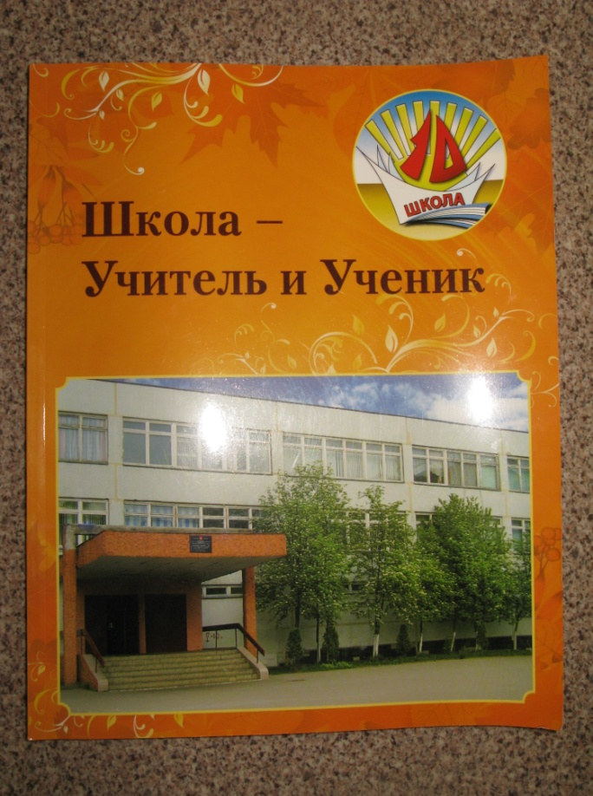
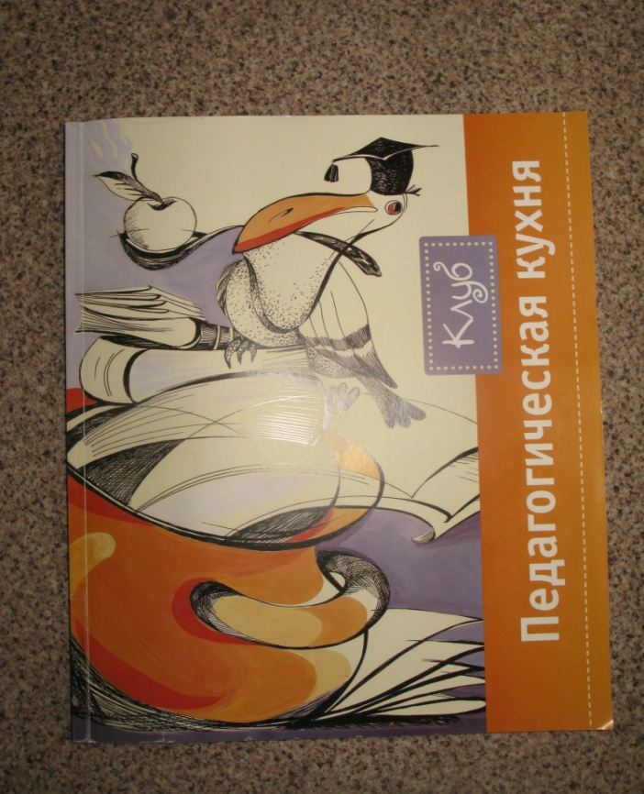
Цель проекта: Зафиксировать стремление школьников и педагогов к личностному самовыражению через общественно-полезное литературное творчество и распространение педагогического опыта с последующим изданием печатных продуктов проекта

Slide 5
Мероприятия и охват проекта
Подготовительный этап: формирование концепции проекта и предложений о способах его реализации; разработка Положения о школьном издательском проекте; создание творческих групп; проведение консультаций, отбор материала для публикации. Практический этап: редактирование, дизайн, вёрстка, создание видеостраниц, выход продукта. Завершающий этап: торжественная презентация 25.11.2011 - юбилей школы "Десятой - дважды десять!"(альманах "Школа - Учитель и Ученик") - 80 чел.; 27.12.2013 - Новогодний праздник (календарь "Наш город -Красногорск!"- 50чел.; 10.12.2014 - открытое заседание районного клуба "Педагогическая кухня" (1-ый выпуск "рецептурной книги") - 60 чел. Все мероприятия проводятся в МБОУ СОШ №10 с УИОП во внеурочное время.
Охват участников и людей, на которых направлен проект, не ограничен (кроме печатного тиража публикуется электронная версия). Количество постоянно действующих исполнителей проекта - около 30 человек под кураторством автора идеи. К реализации проекта привлекаются школьники и их родители, педагогические работники (победители и участники различных профессиональных конкурсов, руководители ОУ, сотрудники Управления образования, Методического центра, кафедр АСОУ), выпускники школы, ветераны, молодые специалисты, заинтересованная общественность. Аудитория проекта - разновозрастная.

Slide 6
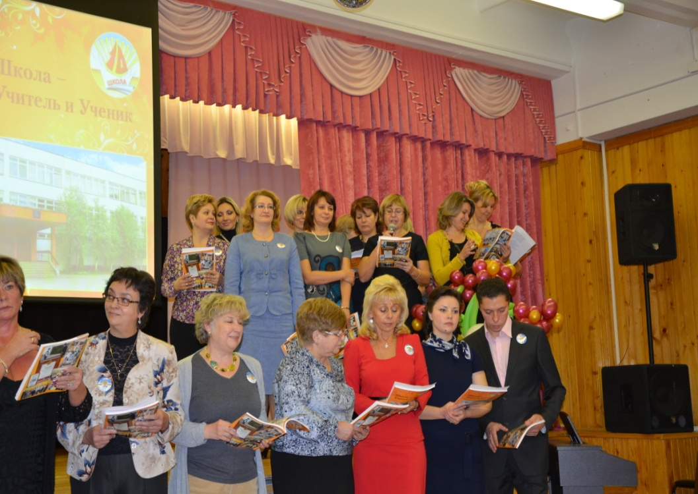
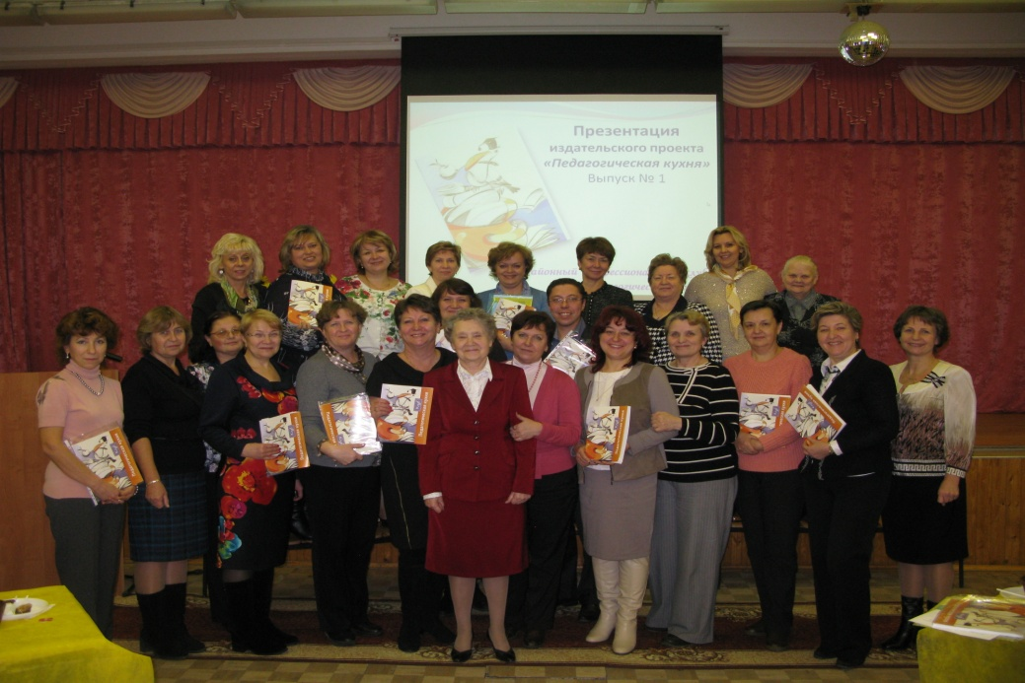
Социализация проекта

Slide 7
Затраченные ресурсы. результаты
Проект долгосрочный, многомодульный, предполагающий использование творческого потенциала участников и привлечение к его реализации на общественных началах талантливых педагогов, одарённых школьников и их родителей вне уроков. Тиражирование электронной версии продуктов проекта осуществляется инициаторами безвозмездно, оплата типографских услуг происходит за счёт благотворительных средств или добровольных пожертвований участников и заинтересованных в жизни проекта людей. Все мероприятия проводятся на базе МБОУ СОШ №10 по согласованию с её руководством.
************************************************************
Разработан механизм реализации проекта. Подготовлено и выпущено 3 печатных издания на 337 страниц общим тиражом 750 экземпляров, подаренных авторам, детям и учителям, родительским комитетам, школьным библиотекам района, почётным гостям презентаций, Администрации и депутатам нашего района. Опубликовано около 200 разножанровых работ, создано 12 видеостраниц, применимых в просветительских и методических целях и одобренных профессионалами и общественностью. Распространены электронные версии изданий. Диссеминирован опыт реализации издательского проекта через представление на педагогических конференциях муниципального, регионального, федерального, международного уровней и на Интернет-порталах. Возросло количество участников и победителей литературных конкурсов и публикаций в различных изданиях. Испытана радость творческого созидания, доказывающего справедливость пословицы: "Что написано пером, то не вырубишь топором".

Slide 8
Рекомендатели проекта
Сперанская Анжелика Аркадьевна – начальник отдела качества и развития образования Управления образования Красногорского муниципального района, тел. +7(495)-563-09-45; эл. почта sp-lika@mail.ru
Шелудченко Елена Ивановна – председатель общественного Управляющего совета школы, член родительского комитета, тел. +7 925 542 09 87robinred@mail.ru ; эл. почта comp.sheludchenko@mail.ru
Жукова Ольга Васильевна – начальник научно-методического отдела взаимодействия с территориями ГБОУ ВПО МО «Академия социального управления», тел. +7(495)-472-45-49; эл. почта jukova@asou-mo.ru

Slide 9
Материалы проекта
http://nsportal.ru/usmanova-olga-alekseevna
http://www.youtube.com/watch?v=ET5TMQJncug
http://www.youtube.com/watch?v=b9PENhcAeq0
http://www.youtube.com/watch?v=b2ETN_UjYpE
http://www.youtube.com/watch?v=DcH1-OmajkQ
http://www.youtube.com/watch?v=_YoGkj-LL4c
http://www.youtube.com/watch?v=15G85CN83Ls

Slide 10
Проект «Что написано пером…» (опыт школьного книгоиздания)
Прямая ссылка на проект: http://наше-подмосковье.рф/projects/503633/

